Slide 1




スマートフォンゲーム開発ゼミ
メンバー
鷲津 俊太
浅尾 宗彦
河辺 拓也
瀧口 昂成
兵藤 慈憂座
森 勇介
Unity新要素と
ユーザーに不快感を与えないゲーム設計

Slide 2



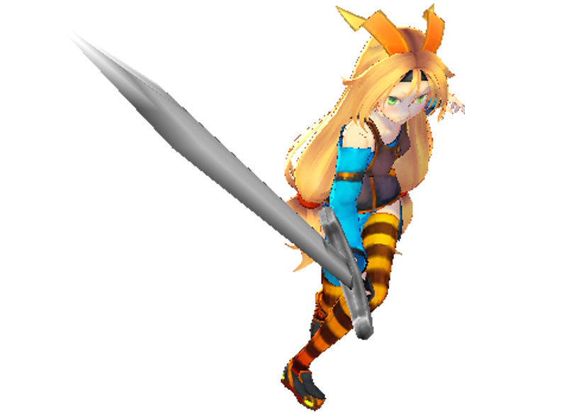
ゲーム概要
スマートフォンゲーム開発ゼミ
ジャンル
アクション
コンセプト
避ける!
プラットフォーム
IOS
Android
プレイ人数
1人
開発ソフト
Unity4.6(C#)
Photoshop
GitHub for Windows
始めはCocos2dxで開発していたが動作速度や
エフェクトの仕様の関係でUnityに移行した
1/10

Slide 3
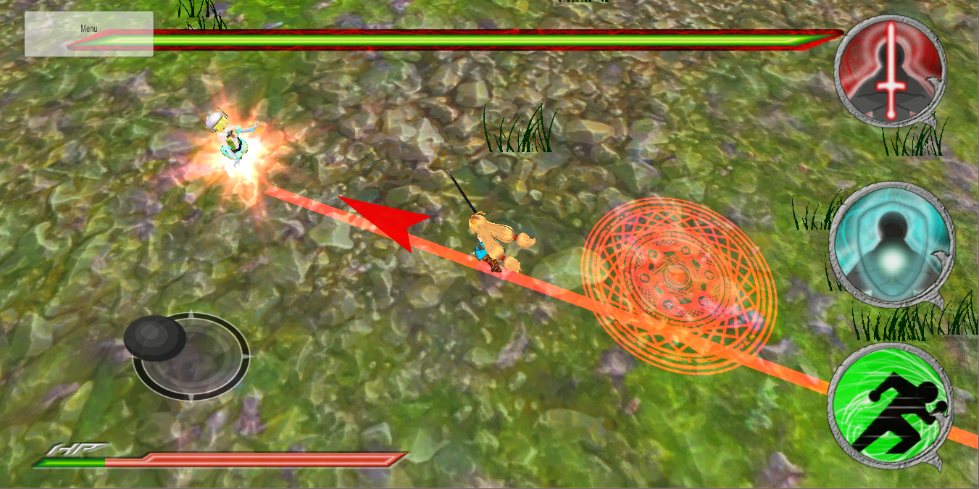
チームとしての目標
スマートフォンゲーム開発ゼミ
ユーザーが見た時にそれが何なのか直ぐに分かる表示物
ユーザーが触った時使い方が直ぐに分かる操作感
様々な端末でも遊べるよう
『クオリティ』と『動作速度』
のバランスを修正
2/10

Slide 4
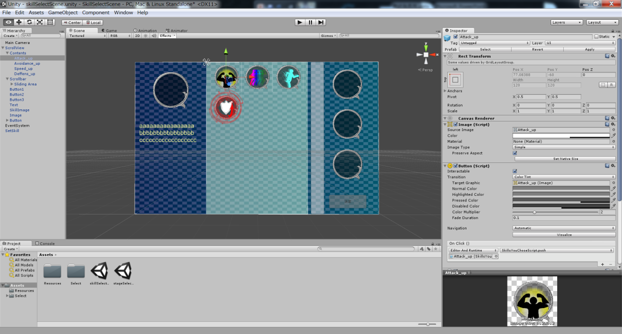
uGUI
スマートフォンゲーム開発ゼミ
uGUIとは
Unity4.6から実装された新UIシステム
利点
これまでNGUIを使わないと、ソースでしか操作が出来なかったが
インスペクターにある値を直接操作でき、配置も他のオブジェクトと同じようにメニューから行えるようになった
NGUIと違い公式アセットなので非対応になる可能性も少なく
弱点だったTwitter関連が使いやすくなった
3/10

Slide 5


使いやすく分かりやすいUI
スマートフォンゲーム開発ゼミ
操作
・既存のコントローラーと同じように
左に移動操作、右にアクション操作とした
HPバー
・どの位ダメージを受けたことが分かりやすいように、受けた
ダメージ分 一気に減る色と徐々に減る色に分けて表示する
スキルのクールタイム
・クールタイム中である事と、クールタイムの残り時間が
分かりやすくスキルボタン自体をゲージにした
4/10

Slide 6
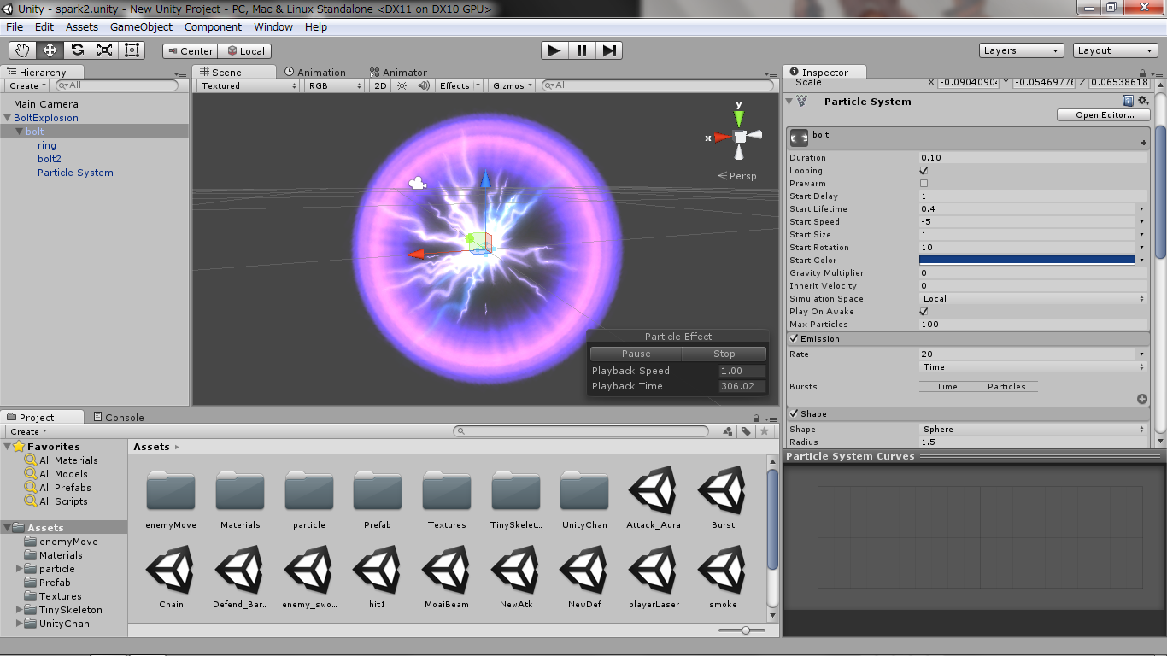
Shuriken
スマートフォンゲーム開発ゼミ
Shurikenとは
Unityに最初から搭載されている「Shuriken Particle」
と言うパーティクルエンジンの事
利点
インスペクターから値の調整ができ
結果が視覚的に分かりやすい
簡単に綺麗なエフェクトが早く
作る事ができる
5/10

Slide 7
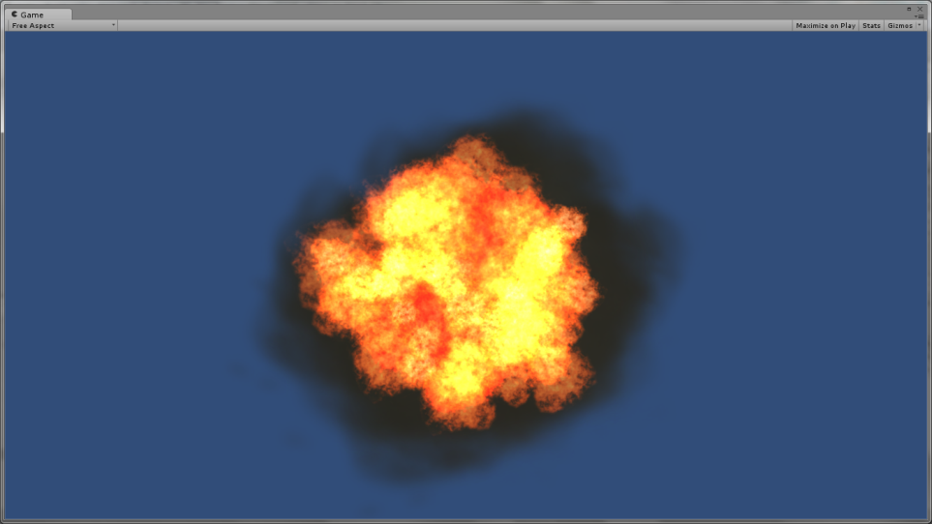
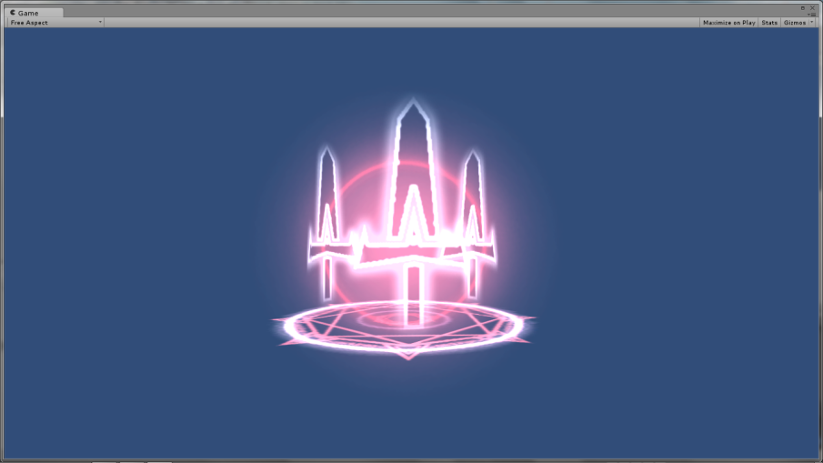

クオリティと動作速度
スマートフォンゲーム開発ゼミ
爆発エフェクトは、円形の画像二枚を使い
球体っぽく見せる事で軽量化した
一瞬見ただけでそのエフェクトがどのような意味の
エフェクトなのかを分かりやすいようにした
白い板をキラキラ光るエフェクトに
追従させる事で少ないパーティクル
で派手なエフェクトを作成できた
6/10

Slide 8

Excel VBA
スマートフォンゲーム開発ゼミ
Excel VBAとは
Excelの表を自動的に操作する為のプログラム言語です
今回は、用意しておいた処理の通りに自動で
ソースファイルを生成する為に使いました
利点
エクセルで調整ができるので。「同じ親クラスを持つオブジェクトの追加」「バグの捜索と修正」「親クラスの変更時の修正」が非常に簡単になる
プログラムが分からない人でも作業ができる
7/10

Slide 9
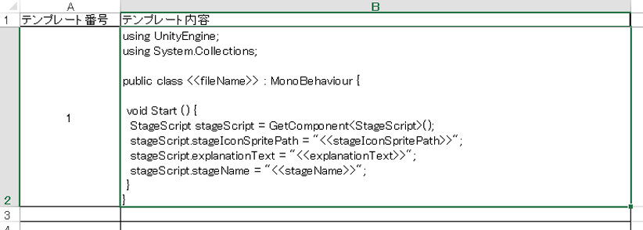
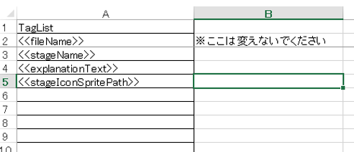
実践
スマートフォンゲーム開発ゼミ
作成するクラスの
テンプレート
<タグ>のリスト
クラスにした時のソースコード
値は<タグ>を書いておく
8/10

Slide 10
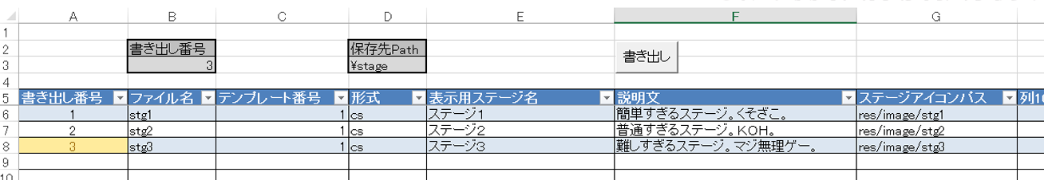
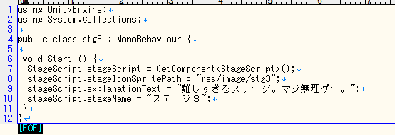
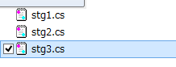
実践
スマートフォンゲーム開発ゼミ
タグに置き換える
値を入力して行く
テンプレートのタグ部分が置き換わった
ソースコードになったソースファイルが
出来上がる
テンプレートのタグ部分が置き換わった
ソースコードになったソースファイルが
出来上がる
9/10

Slide 11
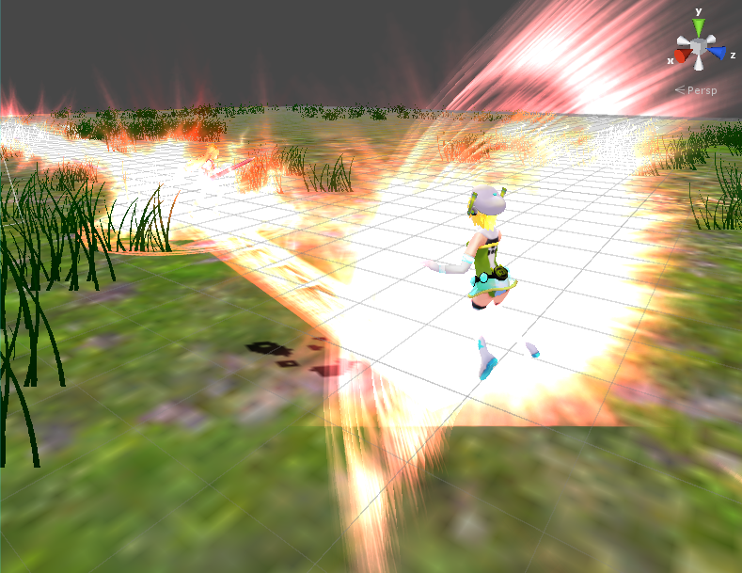
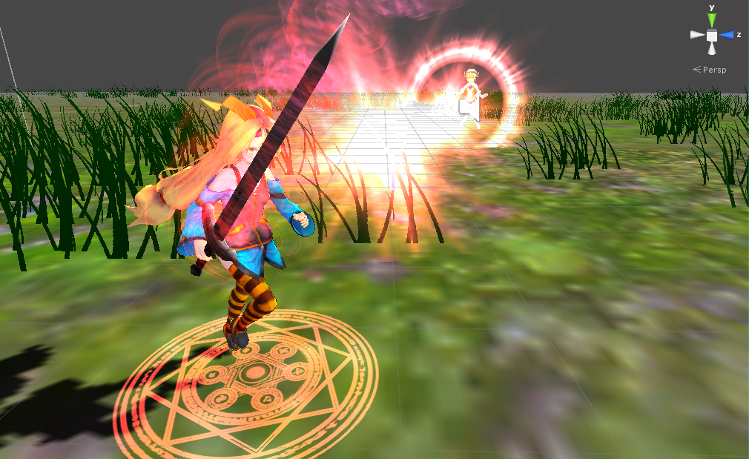
まとめ
スマートフォンゲーム開発ゼミ
ユーザーに不快感を与えない為に様々な点に配慮した
技術的に難しい案もunityの機能のおかげで実装できた
10/10

